Slide 1
Pemodelan dan Simulasi
Bab 6
Simulasi model antrian menggunakan bilangan random

Slide 2
Pokok Bahasan
Tabel angka random
Mensimulasikan kedatangan dan pelayanan

Slide 3
TABEL ANGKA RANDOM

Slide 4
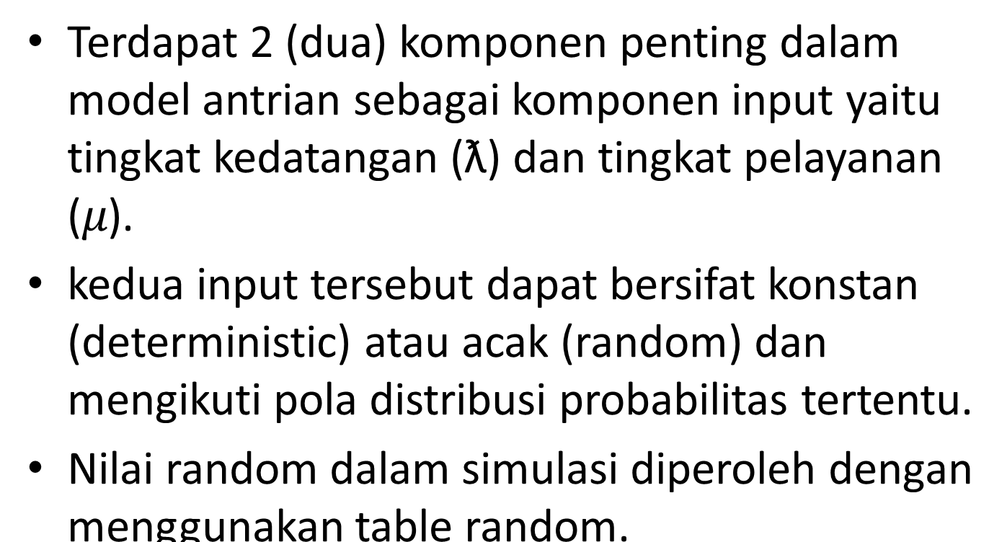
Tabel angka random

Slide 5
Tabel angka random
Tabel angka random adalah table yang berisikan susunan angka random
Kegunaan table angka random untuk mengambil sample dari populasi.

Slide 6
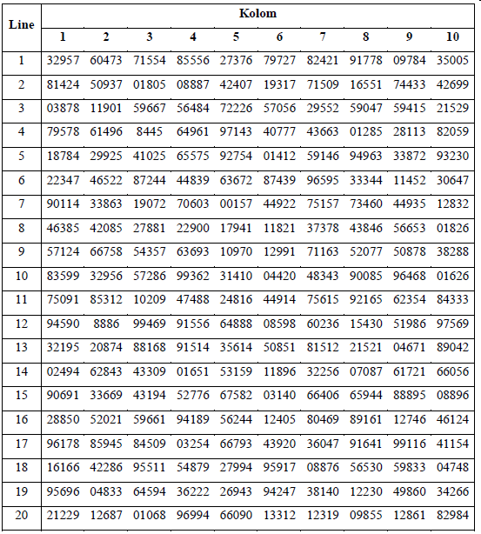

Slide 7
Studi kasus
Sebagai contoh penggunaan bilangan random, suatu penelitian akan memilih 15 mahasiswa sebagai sampel dari 95 mahasiswa di suatu kelas (populasi). Pemilihan sampel akan dilakukan secara acak menggunakan table bilangan random, dengan cara sebagai berikut:
Kita akan mengambil sample 15 mhs dari 50 mhs yang tersedia.
50 mhs diberi nomor 2 digit yaitu 00, 01, 02, . .. . .49
ambil angka random 2 digit dari table angka random secara berurutan dari kiri ke kanan sebanyak 15 buah, jika belum mencukupi, maka ambil baris kedua, misal baris 1 tabel angka random didapat :
32957 60473 71554 85556 27376 79727 82421 91778 09784 35005
Didapat angka random 2 digit sebanyak 15 buah, yaitu:
32 95 76 04 73 71 55 48 55 56 27 37 67 97 27 82 42
artinya mhs dengan nomor tersebut yang dipilih sebagai
sample. Jika kriterianya hanya diambil 2 dgit pertama dari
bilangan random, maka angka yang terpilih :
32 60 71 85 27 79 82 91 09 35 kurang 5 diambil dari baris ke 2 tabel bilangan random

Slide 8
MENSIMULASIKAN KEDATANGAN DAN PELAYANAN

Slide 9
Hasil observasi terhadap pola kedatangan dan pola pelayanan biasanya tidak langsung dapat menentukan nilai waktu antar kedatangan dan waktu pelayanan, tetapi dapat disimulasikan dengan menggunakan table bilangan random.
Untuk menentukan nilai rata-rata waktu antar kedatangan dan waktu pelayanan :
  tentukan nilai probabilitas masing-masing waktu antar kedatangan dan waktu pelayanan
  tentukan nilai probabilitas komulatif untuk masing masing waktu antar kedatangan dan waktu pelayanan
  buatlah interval bilangan random berdasarkan probabilitas komulatif
  pilih bilangan random dari table bilangan random, cocokan dengan kelas interval pada probabilitas komulatif, kemudian ambil nilai waktu antar kedatangan dan waktu pelayanan
  ulangi untuk sejumlah N individu

Slide 10
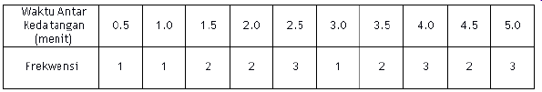
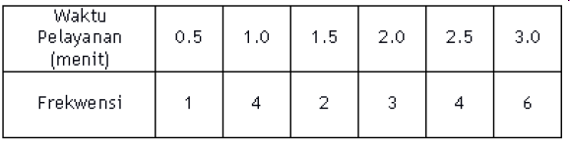
Studi kasus
Sebuah minimarket hanya mempunyai satu loket kasir. Waktu antar kedatangan pelanggan diasumsikan berdistribusi poisson dengan rata rata berkisar antara 0,5 sampai 5 menit, sedangkan waktu pelayanan diasumsikan berdistribusi eksponensial dengan rata-rata berkisar antara 0,5 sampai 3 menit. Disiplin antrian yang diterapkan adalah FIFO, akan diadakan penelitian untuk menentukan kinerja sistem pelayanan pelanggan pada minimarket tersebut. Dari hasil observasi terdapat 20 sampel kedatangan pelanggan, diperoleh hasil berikut :

Slide 11
Studi kasus - soal
Simulasikan waktu antar kedatangan dan waktu pelayanan terhadap 20 orang pelanggan tersebut menggunakan table bilangan random. Gunakan 2 digit akhir dari deretan bilangan random pada table bilangan random.

Slide 12
Studi kasus - soal
Berdasarkan hasil simulasi tersebut, tentukan :
  Tingkat kesibukan kasir.
  Rata-rata jumlah pelanggan dalam antrian.
  Rata-rata jumlah pelanggan dalam sistem.
  Rata-rata waktu yang dibutuhkan pelanggan dalam antrian.
  Rata-rata waktu yang dibutuhkan pelanggan dalam sistem.
  Peluang bahwa dalam sistem tidak ada pelanggan.
  Peluang bahwa dalam sistem terdapat lebih dari 5 orang pelanggan.
  Peluang bahwa pelanggan harus mengantri di loket kasir.
Lakukan analisis kinerja sistem dengan menggunakan item pertanyaan b, apabila kasir ditambah menjadi 2 orang.

Slide 13
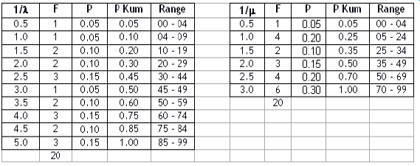
Jawab: simulasi waktu antar kedatangan dan waktu pelayanan

Slide 14
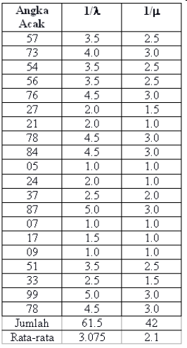
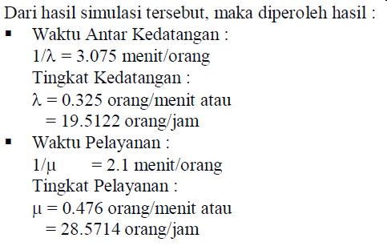

Slide 15
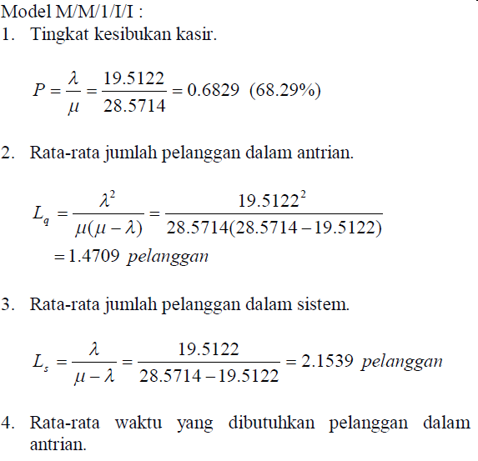
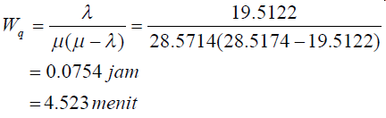

Slide 16
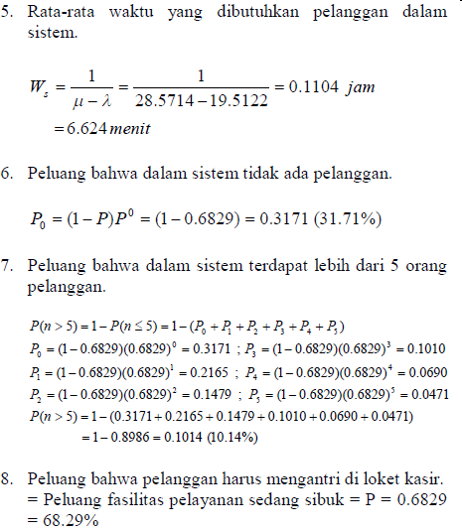

Slide 17
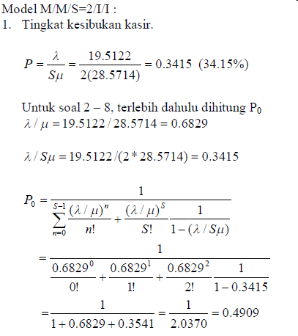

Slide 18
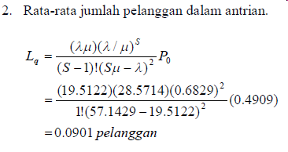
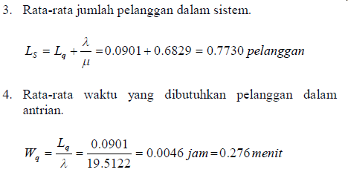

Slide 19
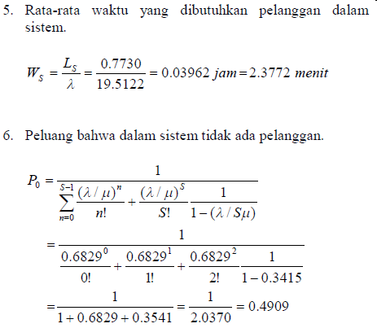

Slide 20
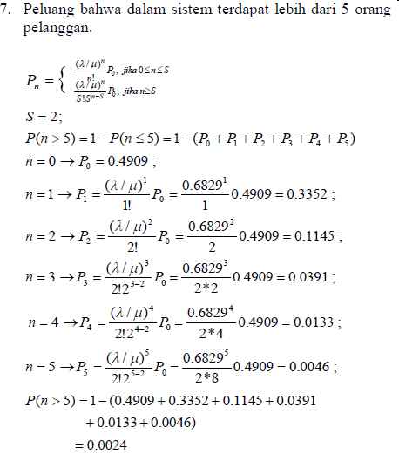

Slide 21
